Slide 1
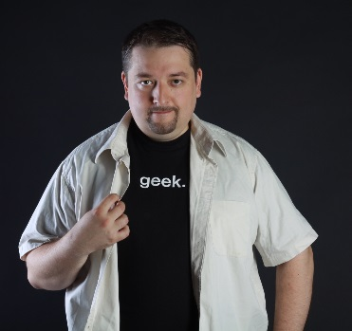
Введение в разработку универсальных приложений на платформе Windows Лабораторная работа 4: Адаптивный дизайн
Дмитрий Сошников
dmitryso@microsoft.com | twitter.com/shwars | blog.soshnikov.com
Microsoft

Slide 2
Задание 1
Преобразуйте приложение, созданное в лабораторной 3, чтобы оно использовало адаптивный дизайн.

Slide 3
Задание 2
Реализуйте простой графический редактор, используя элементы управления для рисования пером.
Возьмите начальное приложение в репозитории (SimpleDraw), и приведите дизайн основной страницы к адаптивному

Slide 4
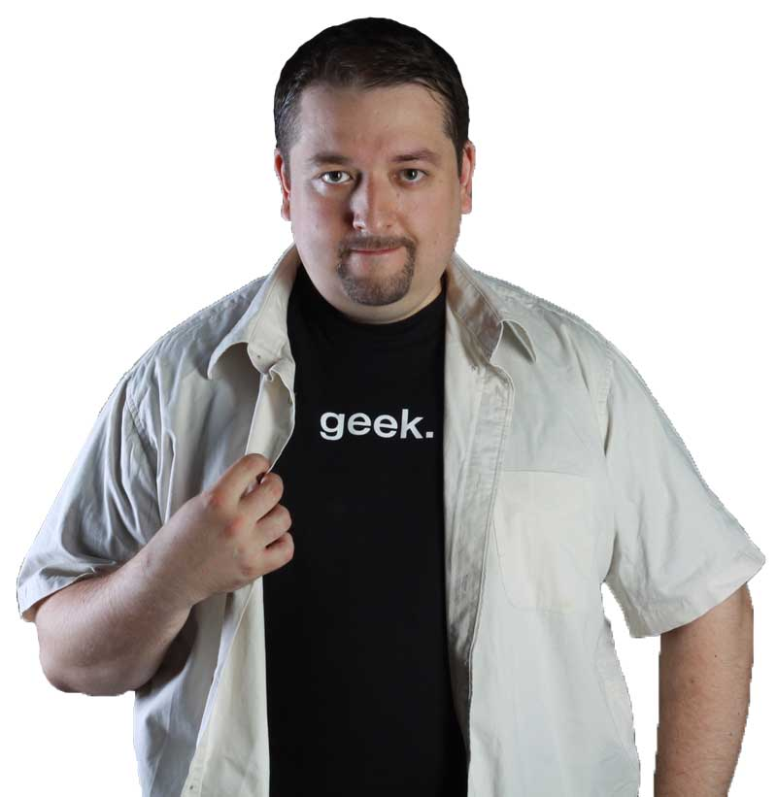
Контакты
Дмитрий Сошников
Microsoft
dmitryso@microsoft.com & @shwars
blogs.msdn.com/sos & blog.soshnikov.com

